Slide 1
OA Statistik und Dspace
Universitätsbibliothek Tübingen
Teil 2 - Einbindung in Dspace

Slide 2

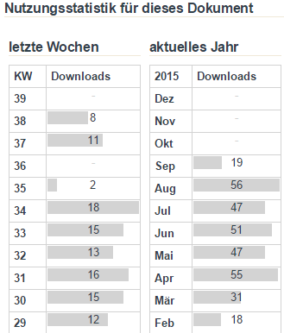
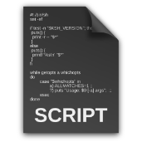


Überblick: Datenfluss
Logfile-parser
Data-provider
JSON
Erfassung
Auswertung
Anzeige

Slide 3
Erfassung von Aufrufen
Basis: Apache Log
Logfile-parser
Parser für Dspace verfügbar
Kann Abstract / PDF Zugriffe unterscheiden.
via MySQL / PHP / OAI zu OA Statistik
Installationsleitfaden
Data-provider
! Kleine Anpassungen evtl. notwendig !
Erfassung
Auswertung
Anzeige

Slide 4
Überblick: Datenfluss
Logfile-parser
Data-provider
JSON
Erfassung
Auswertung
Anzeige

Slide 5
Anzeige von Statistiken in Dspace
Beispiel: Link / Link 2
PHP-Skript + Ajax
JSON Schnittstelle von OA Statistik
Tagesaktuell
Öffentliche Statistiken
JSON
Erfassung
Auswertung
Anzeige
Notes:
Link 2 (Birgit Deißler)

Slide 6
Quellcode
PHP Skript
JavaScript
https://github.com/SULB/oas_visual.jQuery
Erfassung
Auswertung
Anzeige

Slide 7
Danke.
Kontakt:
Michael Hicke
Telefon: +49 7071 29-74655
michael.hicke@uni-tuebingen.de

Slide 8
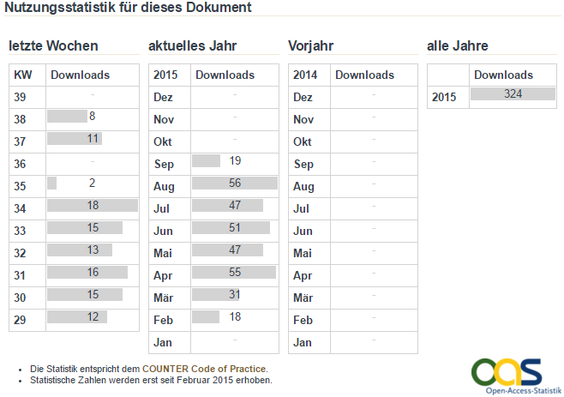
Anzeige
Erfassung
Auswertung
Anzeige

